Slide 1
I. HÀNH CHÍNH:
Họ và tên: Huỳnh Thanh T. Mã BN: N23-0041855
Giới tính: Nữ
Năm sinh: 1980 (43 tuổi)​
Địa chỉ: Q11, TPHCM
Nghề nghiệp: nội trợ
Ngày nhập viện: 0h30h ngày 23/02/2023 khoa cấp cứu BV DHYD TPHCM.

Slide 2
II. LÍ DO NHẬP VIỆN:
Đau hạ sườn phải

Slide 3
III. BỆNH SỬ:
Ngày nhập viện, BN đau bụng quặn cơn vùng hạ sườn phải, lan ra sau lưng, mức độ 3/10, đau kéo dài khoảng 15p, không liên quan bữa ăn, không có yếu tố tăng giảm đau. BN không buồn nôn, không nôn, không sốt, không ợ hơi, không ợ chua, không vàng da, tiểu vàng trong khoảng 1,5 L/ngày, tiêu phân vàng đóng khuôn. Tối ngày nhập viện, BN đau bụng với tính chất tương tự nhưng cường độ đau dữ dội nên nhập BV Hùng Vương rồi chuyển cấp cứu BV Đại học Y Dược.
Sinh hiệu lúc nhập viện: BN tỉnh, tiếp xúc tốt
Mạch: 90 l/p; Huyết áp 120/80mmHg; Nhịp thở 18 l/p;
SpO2 98%. Chiều cao: 157cm; Cân nặng 56kg

Slide 4
IV. TIỀN CĂN:
Nội khoa
Chưa ghi nhận tiền căn đau bụng thượng vị trước đây.
- Chưa ghi nhận tiền căn viêm dạ dày, đái tháo đường, tăng huyết áp, ung thư hay các bệnh lí nội khoa khác.
2. Ngoại khoa
- BN chưa ghi nhận tiền căn phẫu thuật
3. Sản khoa:
PARA: 3003, sinh thường, đủ tháng
Đang mang 01 thai 15 tuần

Slide 5
IV. TIỀN CĂN:
4. Dị ứng
Chưa ghi nhận tiền căn dị ứng thuốc hay thức ăn
5. Thói quen
Không hút thuốc lá, không uống rượu bia.
6. Gia đình
Chưa ghi nhận tiền căn ung thư đường tiêu hóa.

Slide 6
V. KHÁM LÂM SÀNG:
7h30 ngày 24/02/2023
Tổng quát
Bệnh nhân tỉnh, tiếp xúc tốt
Sinh hiệu
Mạch 80 l/p Nhịp thở 18 l/p
Huyết áp: 110/70 mmHg
SpO2: 98% Nhiệt độ: 37 độ C
CN: 57 kg, CC 157 cm –> BMI: 22,72 kg/m2
Niêm hồng, kết mạc mắt không vàng.
Hạch ngoại biên không sờ chạm
Không dấu xuất huyết da niêm
Không phù.

Slide 7
V. KHÁM LÂM SÀNG:
2. Cơ quan
Lồng ngực: không sao mạch, không THBH
+ Tim: không ổ đập bất thường, mỏm tim KLS V đường trung đòn (T), T1, T2 đều rõ, tần số 80 lần/phút, không âm thổi bất thường
+ Phổi: gõ trong khắp phổi, không rale, âm phế bào êm dịu hai phế trường
b. Bụng
Bụng không THBH, không sẹo mổ cũ.
Nhu động ruột 8 lần/phút, âm sắc bình thường.
Gõ trong khắp bụng.
Ấn đau ¼ trên phải, không đề kháng thành bụng, phản ứng dội (-)
Gan, lách không sờ chạm. Rung gan (-), ấn kẽ sườn (-). Chạm thận (-)

Slide 8
V. KHÁM LÂM SÀNG:
2. Cơ quan
c. Khám phụ khoa
Âm hộ, âm đạo bình thường không xuất huyết
Cổ tử cung láng, đóng

Slide 9
VI. TÓM TẮT BỆNH ÁN:
Thai phụ 01 thai 15 tuần, 43 tuổi, PARA: 3003, nhập viện vì đau bụng hạ sườn phải, bệnh 1 ngày, qua hỏi bệnh và thăm khám ghi nhận:
*TCCN:
Đau bụng quặn cơn vùng hạ sườn phải, lan sau lưng.
*TCTT:
Ấn đau ¼ trên phải, không đề kháng thành bụng, phản ứng dội (-)

Slide 10
VII. ĐẶT VẤN ĐỀ:
Ấn đau ¼ trên phải Đau bụng quặn cơn vùng hạ sườn phải, lan sau lưng

Slide 11
IX. CHẨN ĐOÁN:
*CĐSB: Viêm túi mật cấp do sỏi/ Thai phụ 15 tuần
*CĐPB:
Viêm tuỵ cấp do sỏi/ Thai phụ 15 tuần
Viêm đường mật cấp do sỏi ống mật chủ/ Thai phụ 15 tuần
Viêm đại tràng góc gan/ Thai phụ 15 tuần
Viêm túi thừa đại tràng góc gan/ Thai phụ 15 tuần

Slide 12
X. ĐỀ NGHỊ CẬN LÂM SÀNG:
CLS chẩn đoán:
Siêu âm bụng, MRCP
CTM, CRP
Bilirubin TP, TT; AST, ALT, GGT, ALP máu.
Lipase máu
Albumin máu, KMĐM
- Glucose máu, ECG
- Creatinine, ion đồ, TPTNT

Slide 13
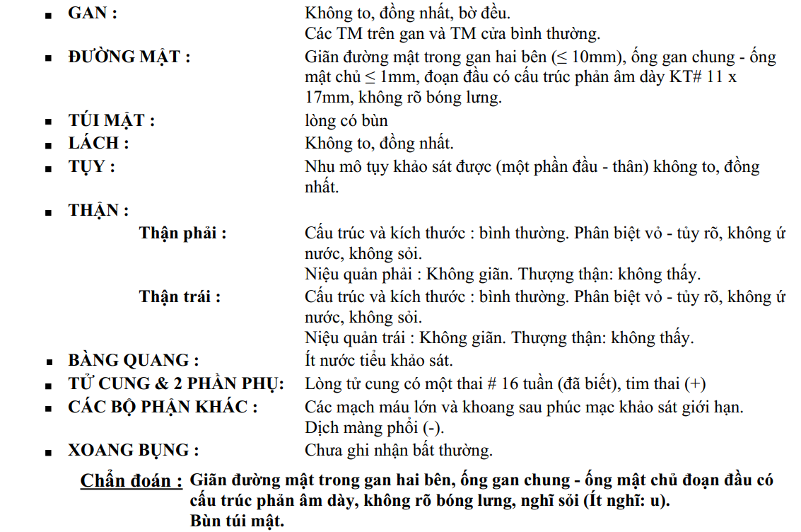
XI. PHÂN TÍCH CẬN LÂM SÀNG:
Siêu âm bụng

Slide 14
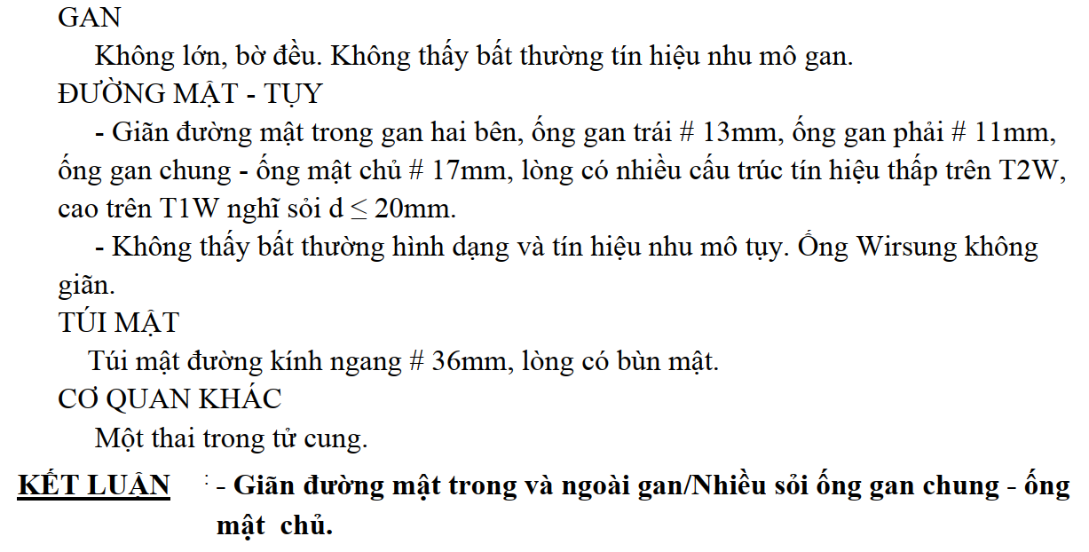
XI. PHÂN TÍCH CẬN LÂM SÀNG:
2. MRCP

Slide 15
XI. PHÂN TÍCH CẬN LÂM SÀNG:
WBC | 12.8k/uL
Neu% | 72,7%
Neu # | 9.3 k/uL
PLT | 336k/uL
Hb | 11.1 g/dL
MCV | 90.7fL
MCHC | 342 g/L
CRP | 5.7 mg/L

Slide 16
XI. PHÂN TÍCH CẬN LÂM SÀNG:
Lipase | 8.75 U/L
Bilirubin TP | 0.35 mg/dL-> 2.4mg/dL
Bilirubin TT | 0.26 mg/dL
AST | 50 U/L -> 44U/L
ALT | 32 U/L -> 65 U/L
GGT
CRP | 16.4 mg/dL
Creatinine | 0.63 mg/dL
Triglyceride | 1.7 mmol/L
INR | 0.98

Slide 17
XII. CHẨN ĐOÁN XÁC ĐỊNH:
A: Bạch cầu > 10k/uL; CRP > 1mg/dL
B: Bilirubin TP > 2mg/dL; ALT > 1.5 ULN
C: Trên MRCP ghi nhận giãn đường mật trong và ngoài gan, nhiều sỏi ở ống gan chung, ống mật chủ
=> Viêm đường mật cấp do sỏi
Có WBC > 12k => Độ II

Slide 18
XII. CHẨN ĐOÁN XÁC ĐỊNH:
Viêm đường mật cấp grad 2 theo TOKYO GUIDELINES 2018 do sỏi ống mật chủ/ Thai phụ 15 tuần

Slide 19
XIII. ĐIỀU TRỊ
Mở ống mật chủ lấy sỏi + dẫn lưu Kehr
Kháng sinh:
Bacsulfo TTM mỗi 12h trong thời gian 7 ngày

Slide 20

Cảm ơn Thầy và các bạn đã lắng nghe!

